Slide 1

Lysåbne arealer
Lotte Dige Toft

Slide 2
Enkeltbetaling
Enkeltbetaling er en landbrugsstøtteordning.
Det betyder at:
Ansøger skal være aktiv landbruger
Arealerne skal være landbrugsarealer

Slide 3
Aktiv landbruger
Ansøger skal udføre en landbrugsaktivitet:
  Produktion eller dyrkning af landbrugsprodukter.
  Opdræt eller hold af husdyr til landbrugsformål.
  Bevare jorden i god landbrugs- og miljømæssig stand (GLM).
  Produktion af juletræer og pyntegrønt på landbrugsjord.
Mindstekrav:
  Ansøger skal råde over (eje eller forpagte) min. 0,30 ha landbrugsjord hvor GLM overholdes.
  Alternativt udøve en erhvervsmæssig husdyrproduktion.

Slide 4
Støtteberettiget areal
To muligheder for enkeltbetaling:
Hovedreglen: Dyrkede landbrugsarealer samt udyrkede landbrugsarealer, der overholder GLM
Undtagelsen: Artikel 34

Slide 5
Lysåbne arealer i skov
Udgangspunkt:
Åbne arealer, der helt eller delvist er omkranset af skov, er en del af skoven = naturarealer
Udgangspunktet:
Lysåbne arealer i skovprojekter = naturarealer

Slide 6
Lysåbne arealer – konkret vurdering
Konkret skøn i hver sag
  Er hovedformålet med arealet landbrugsdrift?
  Fremstår arealet som landbrugsareal?
  Adgangsveje for landbrugsmaskiner?
  Er arealet i omdrift?
  Arealets beliggenhed ift. skov og andre landbrugsarealer.
  Evt. fredskovforpligtelse og/eller § 3 fredning.
  Ikke-landbrugsmæssig anvendelse
  Helhedsvurdering af arealet

Slide 7
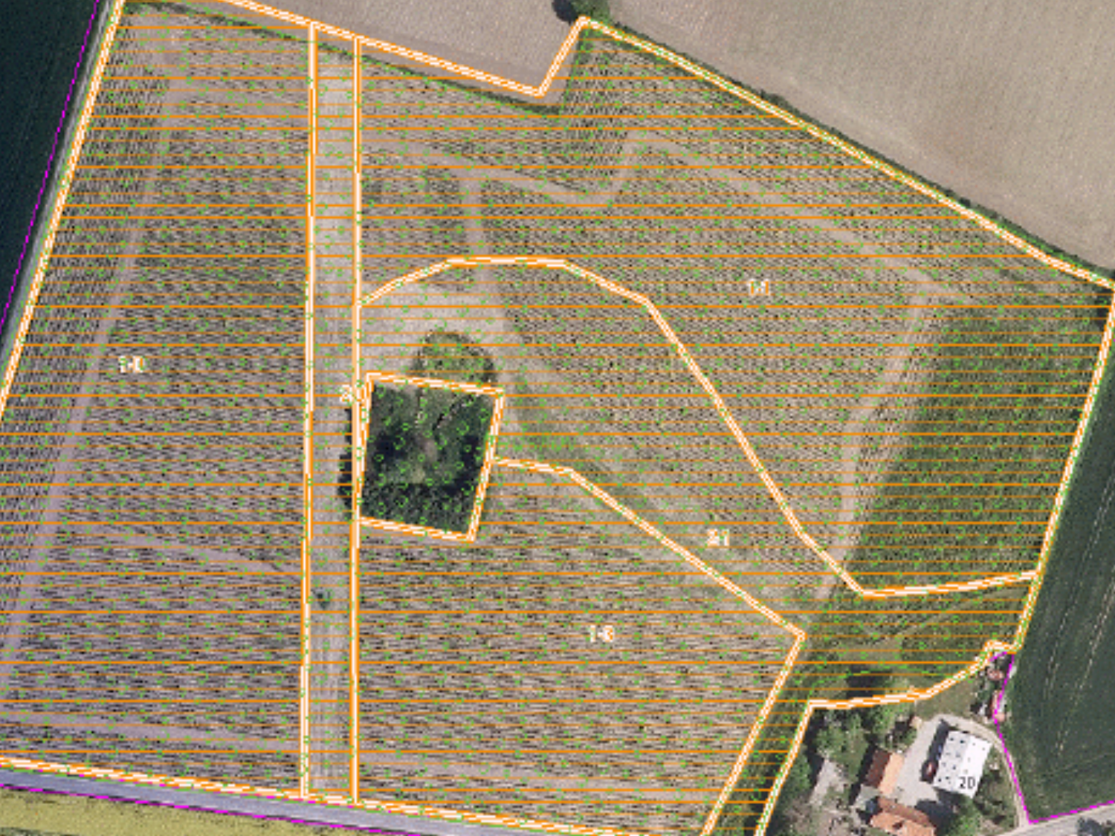

Lysåbne arealer –
skovprojekter

Slide 8
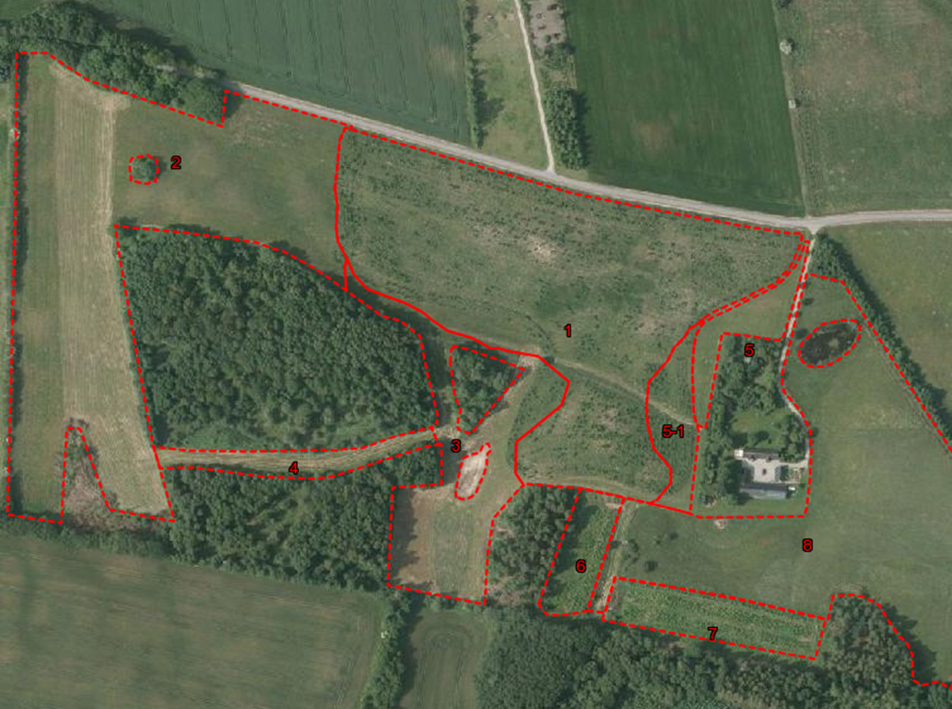
Afvist -lysåbne arealer

Slide 9
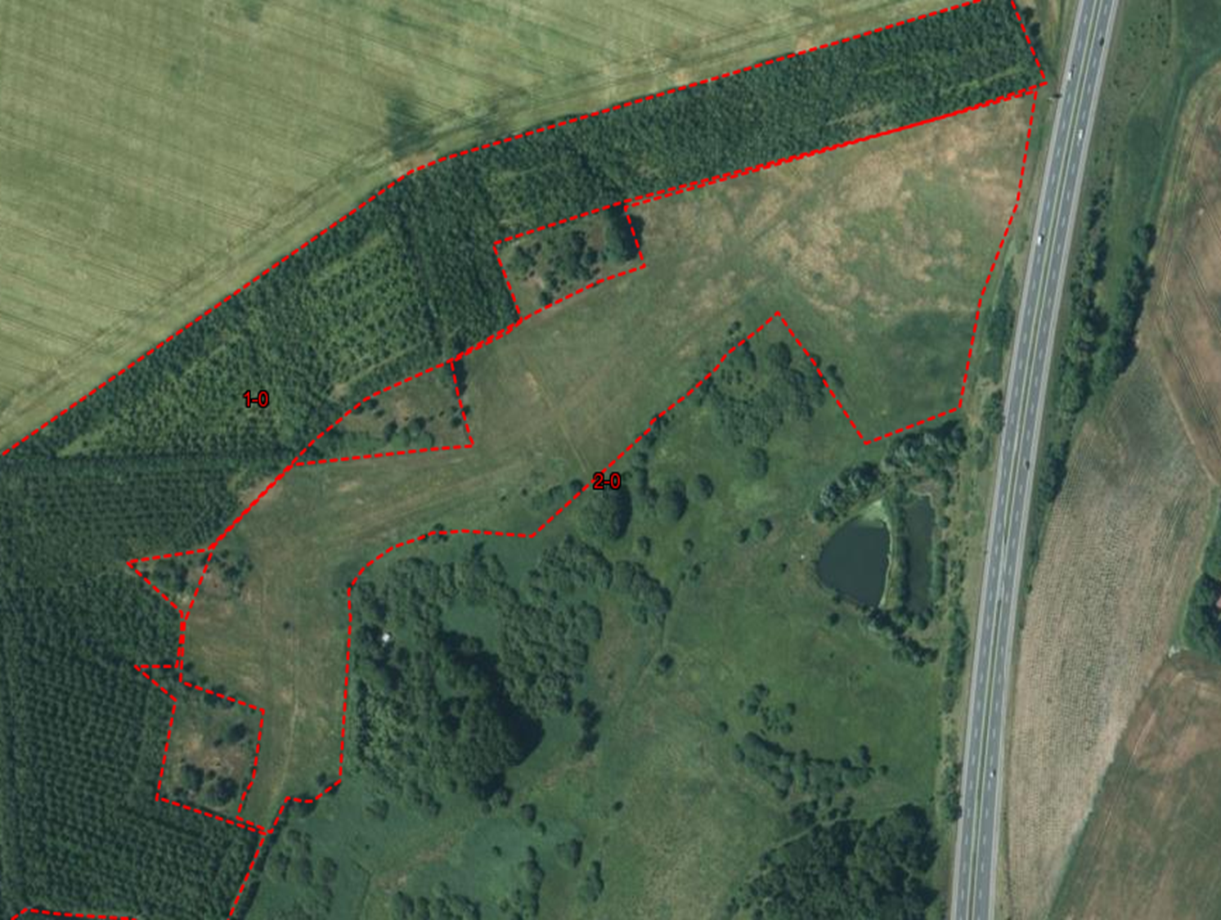
Afvist - lysåbent areal

Slide 10
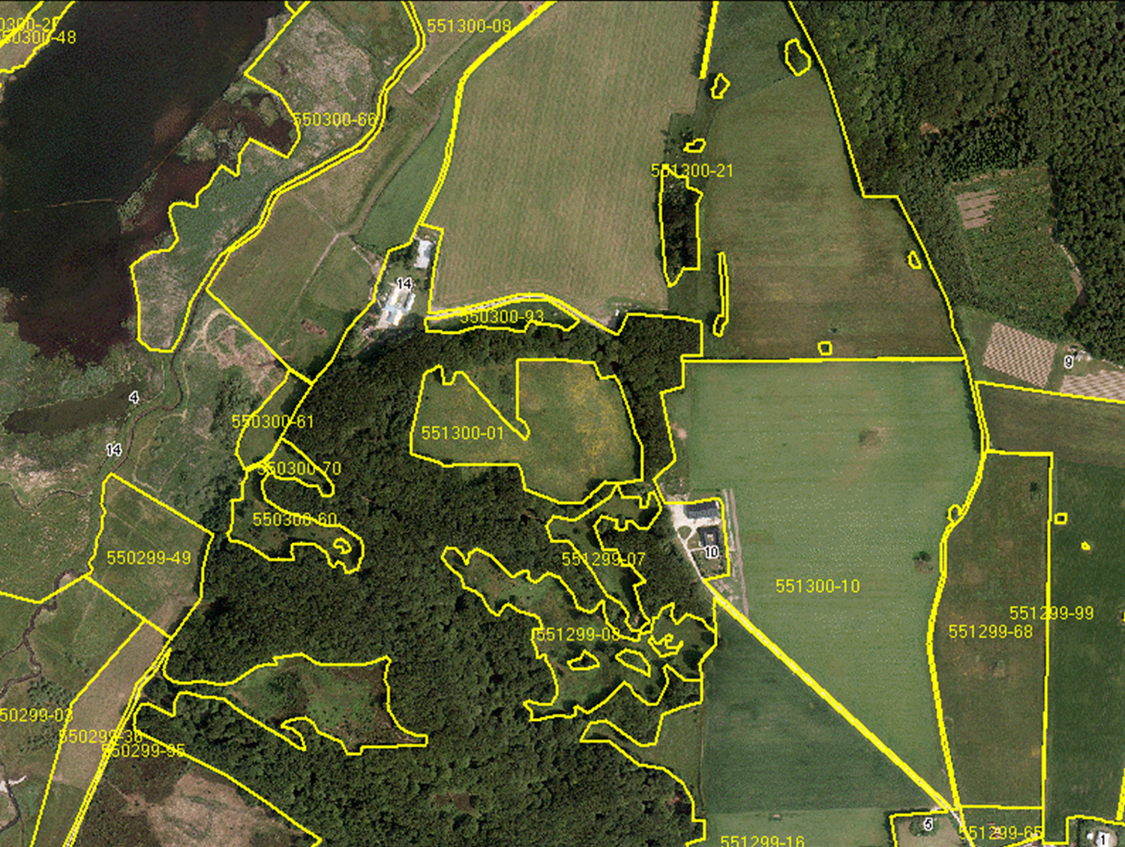
Godkendt!

Slide 11
Dokumentation for landbrugsmæssig udnyttelse
I omdrift?
Indrettet til landbrugsformål?
Dokumentation for egentlig produktion af landbrugsprodukter (korn, hø, wrap-baller, græsningsaftaler etc.)?
Kvitteringer for salg af afgrøder fra arealerne.
Er der på bedriften en landbrugsproduktion, hvor afgrøderne fra arealerne kan indgå?

Slide 12
Sammenfatning
Lysåbne arealer i skovrejsningsprojekter ÷
Egentlig landbrugsproduktion +
Pas på med tvivlsomme arealer!

